Slide 1
ПОЯСНЕНИЯ И РЕКОМЕНДАЦИИ К ШАБЛОНУ,
НЕ ЗАБЫТЬ УДАЛИТЬ
Все примеры в шаблоне выполнены простым черным шрифтом, их будет необходимо заменить на свои данные.
Все комментарии в шаблоне выполнены наклонным зеленым шрифтом, их будет необходимо удалить.
Рекомендуется по возможности сохранить количество слайдов, добавляя дополнительные слайды только в случае необходимости.
Обязательно оставляйте шрифт читаемым, не меньше 16pt.
Не меняйте цветовые и шрифтовые решения презентации, чтобы презентации данного направления были выполнены в едином стиле.
Будьте аккуратны: неряшливые слайды вызывают подозрение, что команда не только к слайдам, но и к самой работе подошла без энтузиазма и должного старания.
Оптимальное число строк на слайде — от 6 до 11. Перегруженность и мелкий шрифт тяжелы для восприятия. Низкая загруженность оставляет впечатление, что выступление поверхностно и плохо подготовлено.
Цвета, которые мы используем в презентации – этот, этот, этот и их оттенки.

Slide 2


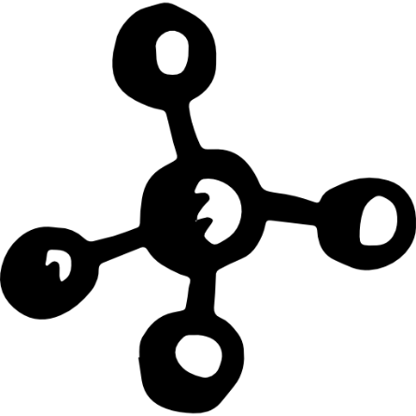
Титульная страница необходима, чтобы представить аудитории Вас и тему Вашего доклада. Необходимо также указывать научного руководителя, организацию и дату выступления. Это делается в том числе и для того, чтобы при обмене файлами
с коллегами и при выкладывании в Интернете назначение презентации было понятно без дополнительных комментариев.
Что-то
Руководитель:
Он есть?
Состав команды:
Филатов Андрей
Ижевск, 2023

Slide 3


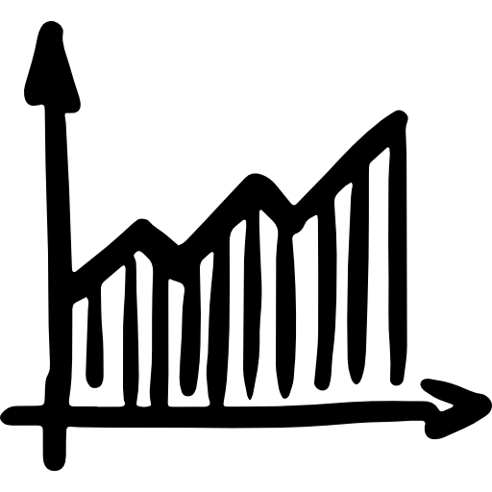

[Аналитика проекта]
ПРОБЛЕМА
Определение границы детали
АКТУАЛЬНОСТЬ
У нас заказали – мы делаем
СУЩЕСТВУЮЩИЕ
РЕШЕНИЯ
- рекомендация музыки на Last.fm
- рекомендация товаров на Amazon
- рекомендация фильмов на netflix.com
ПРОРЫВНОЕ
РЕШЕНИЕ
создать систему, учитывающую сложность
человеческих реакций
[Краткое название]
НАПРАВЛЕНИЕ НЕЙРО
[Аналитика проекта]

Slide 4
[Описание проекта]
Цель проекта | Автоматизированное создание экспозиции на основе эмоциональных оценок
Список задач | - Предварительная обработка данных - Создание рекомендательной системы, предсказывающей эмоциональную реакцию пользователей на картины на основе латентных моделей - Визуализация результатов работы алгоритма в виде коллажа-фрактала имеющейся базы картин с учетом индивидуальных предпочтений пользователя - Создание пользовательского интерфейса
Методы | методы генерации случайных величин латентные методы рекомендательных систем модифицированный метод сингулярного разложения матриц метод стохастического градиента методы визуализации
Программное обеспечение | Python 3.5 с оболочкой iPyNotebook библиотека numpy для матричных вычислений и реализации ряда математических функций библиотека pandas для работы с табличными базами данных библиотека matplotlib для визуализации данных библиотека pillow для обработки графики и изображений Java
[Краткое название]
НАПРАВЛЕНИЕ НЕЙРО
[Описание проекта]

Slide 5
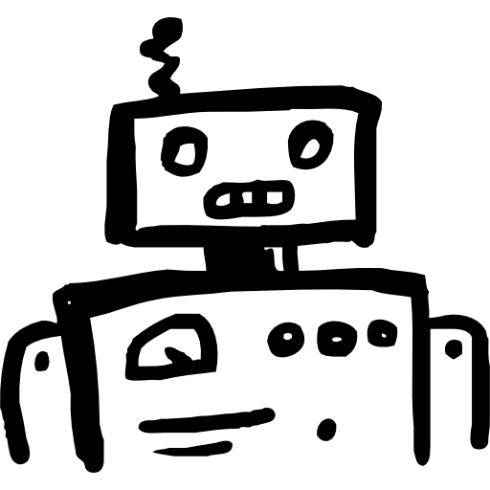
[Рабочая концепция]
Описание концепции, например, модели Келлермана-Плутчика
[Краткое название]
НАПРАВЛЕНИЕ НЕЙРО
[Рабочая концепция]

Slide 6

[Описание методов]
Описание использованных методов, например KNN
Описание
Описание
Описание
Описание
[Краткое название]
НАПРАВЛЕНИЕ НЕЙРО
[Описание методов]

Slide 7
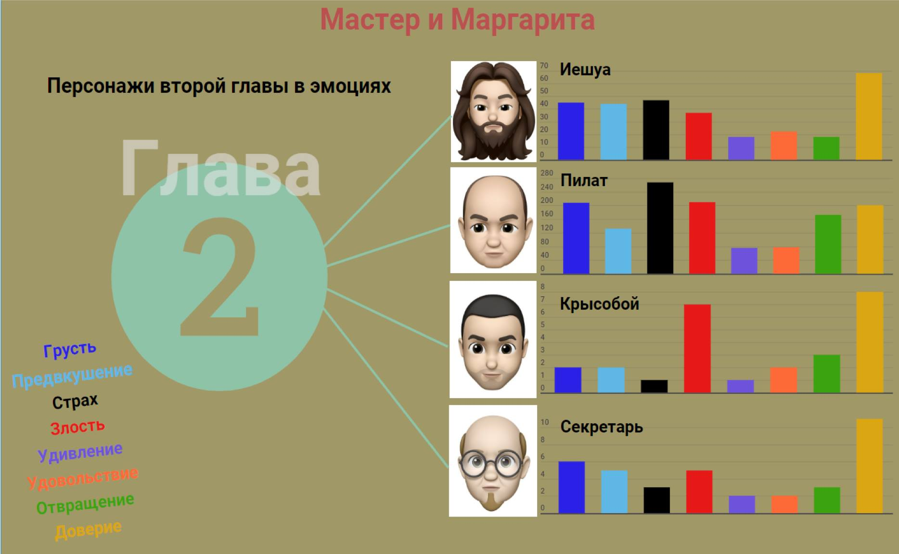

[Результаты работы]
Графики, карты и
другие визуализации,
полученные в ходе проекта
Примеры ошибок, полученных при работе алгоритма
Алгоритм определяет эмоцию грусти и отвращения как эмоцию гнева, например: «Она несла в руках отвратительные, тревожные желтые цветы.»
[Краткое название]
НАПРАВЛЕНИЕ НЕЙРО
[Результаты работы]

Slide 8

[Аналитика результатов]
Выводы по проекту
Перспективы развития
Исследована предметная область … Собраны данные … Построена модель классификации … Реализованы алгоритмы и их модификации … Реализована система … Точность итогового алгоритма … Алгоритм ошибается в случаях … Алгоритм хорошо работает в случаях…
Выполнено автоматизированное создание экспозиции на основе эмоциональных оценок.
ОБРАЗОВАНИЕ И ИСКУССТВОВЕДЕНИЕ
Наша программа может рассказать пользователям о новых для них направлениях в искусстве, художниках, галереях.
ТУРИЗМ
Благодаря нашей программе, станет возможным прокладывать туристический городской маршрут в зависимости от вкусов и настроения человека, что позволит получать больше удовольствия от путешествия.
[Краткое название]
НАПРАВЛЕНИЕ НЕЙРО
[Аналитика результатов]

Slide 9
[Команда]
(название или номер(-а) группы)
Место для фото
Место для фото
Место для фото
Место для фото
Иванова Инна,
руководитель,
ivanova@mail.ru
Петров Потап,
архитектор
Симонова Симона,
разработчик
Тихонов Тимофей,
аналитик
Необходимо также добавить контактные данные, чтобы в случае заинтересованностью Вашей работой коллеги могли с Вами связаться
[Краткое название]
НАПРАВЛЕНИЕ НЕЙРО
[Команда]

Slide 10
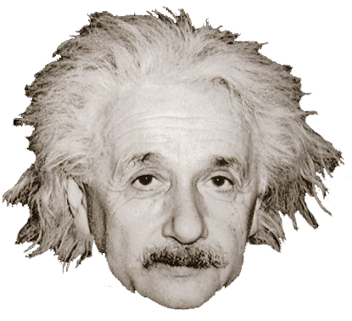
[Вопросы]
Здесь можно написать цитату, высказывание или утверждение
Автор Цитаты
[Краткое название]
НАПРАВЛЕНИЕ НЕЙРО
[Вопросы]

Slide 11
РЕКОМЕНДАЦИИ К ДОКЛАДУ, НЕ ЗАБЫТЬ УДАЛИТЬ
Обязательно составьте план выступления. В нем должны быть отражены важные идеи выступления. Репетируя доклад, держите план перед глазами.
Мышление Вашего слушателя устроено так, что он способен одновременно удерживать в голове 3-4 идеи. Используйте это для составления плана. Оптимально - три пункта, в каждом - три подпункта.
Во время репетиции несколько раз запишите свой голос и затем прослушайте. Это поможет избежать ошибки в речи, кроме того, Вы увидите проблемные места и сможете их исправить.
Поставьте в соответствие каждому подпункту приблизительное время, которое он занимает в докладе. Это поможет отрегулировать время выступления.
Если Вы чувствуете себя неуверенно, боитесь или стесняетесь выступать, запишите и выучите свою речь наизусть. Это не значит, что Вы будете выступать четко по написанному, но в момент волнения вызубренные строки сами «всплывут» в нужный момент, если Вы собьетесь. Запись выступления на 7 минут занимает примерно полторы страницы текста (формат А4, шрифт 12pt).
Никогда не читайте слайд дословно. Лучше всего, если на слайде будет написана подробная информация, а словами будет рассказываться их содержательный смысл. Формулировки на слайде должны быть короткими, максимум — две строки на фразу. Чтение длинной фразы отвлекает от речи. Короткая фраза легче запоминается.
Допустимо переключение два слайда в минуту, но не быстрее. Слушатели должны успеть воспринять информацию и со слайда, и на слух.
Не повторяйте одну и ту же мысль, пусть даже другими словами — время дорого. Над каждой фразой надо критически подумать: поймут ли её слушатели, достаточно ли у них специальных знаний, чтобы её понять? Непонятные фразы следует безжалостно изымать из презентации.
КУРС

